Slide 1
Niveles de uso de la pirámide invertida
Juanjosé Vergara Sierra
Periodismo virtual

Slide 2
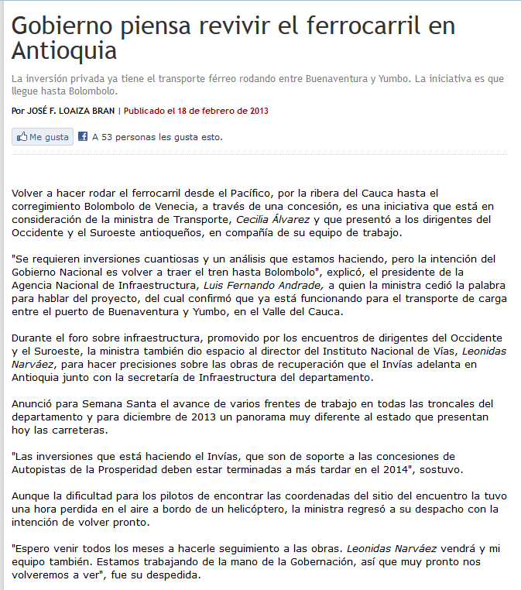
Nivel básico de utilización de la estructura de pirámide invertida: texto lineal colocado en una misma página Web
Es un artículo que cuenta con linealidad, aparece en una sola página web, lo que le facilita el acceso al lector. Es un texto corto, así que no es necesario dividirlo en bloques temáticos.
Cuenta con la característica principal de la pirámide invertida, comienza dando el hecho y termina dando unos datos adicionales.
Fuente: http://www.elcolombiano.com/BancoConocimiento/G/gobierno_piensa_revivir_el_ferrocarril_en_antioquia/gobierno_piensa_revivir_el_ferrocarril_en_antioquia.asp

Slide 3
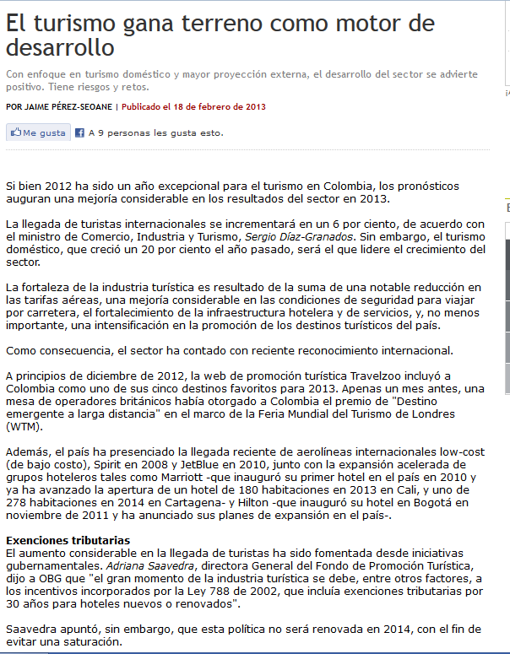
Segundo nivel de utilización de la estructura de pirámide invertida: texto lineal dividido temáticamente en la misma página Web
El artículo no es lineal, posee un intertítulo que explica al lector un tema en específico, y no depende de los demás párrafos para ser entendido.
Fuente: http://www.elcolombiano.com/BancoConocimiento/E/el_turismo_gana_terreno_como_motor_de_desarrollo/el_turismo_gana_terreno_como_motor_de_desarrollo.asp

Slide 4
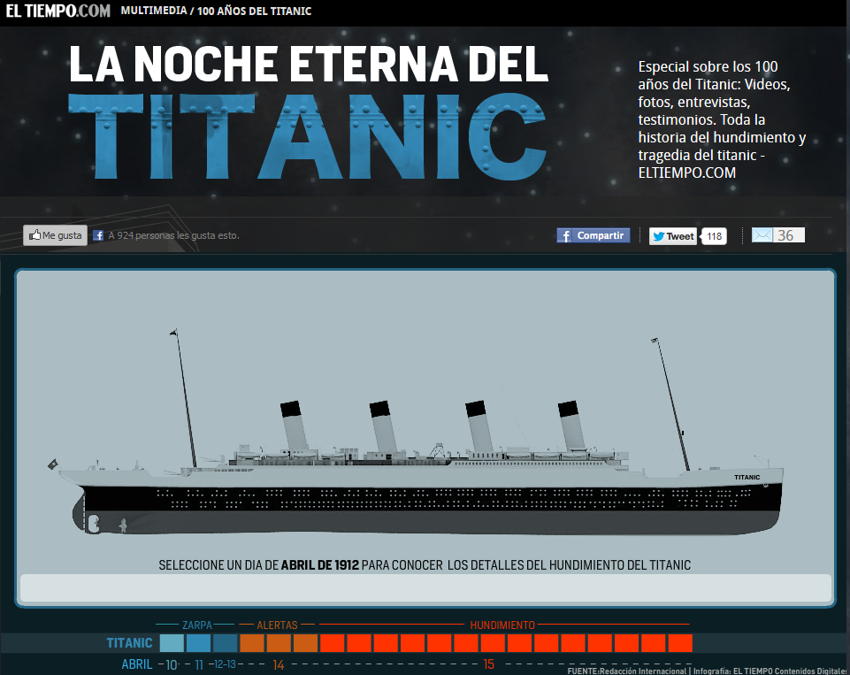
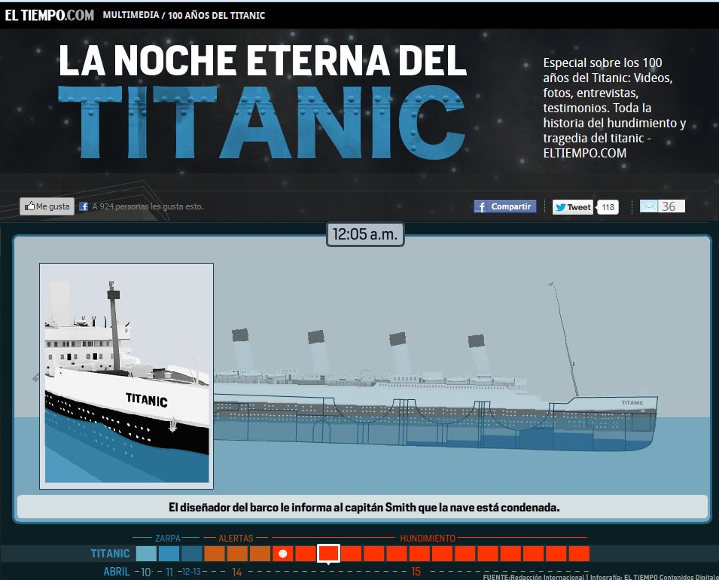
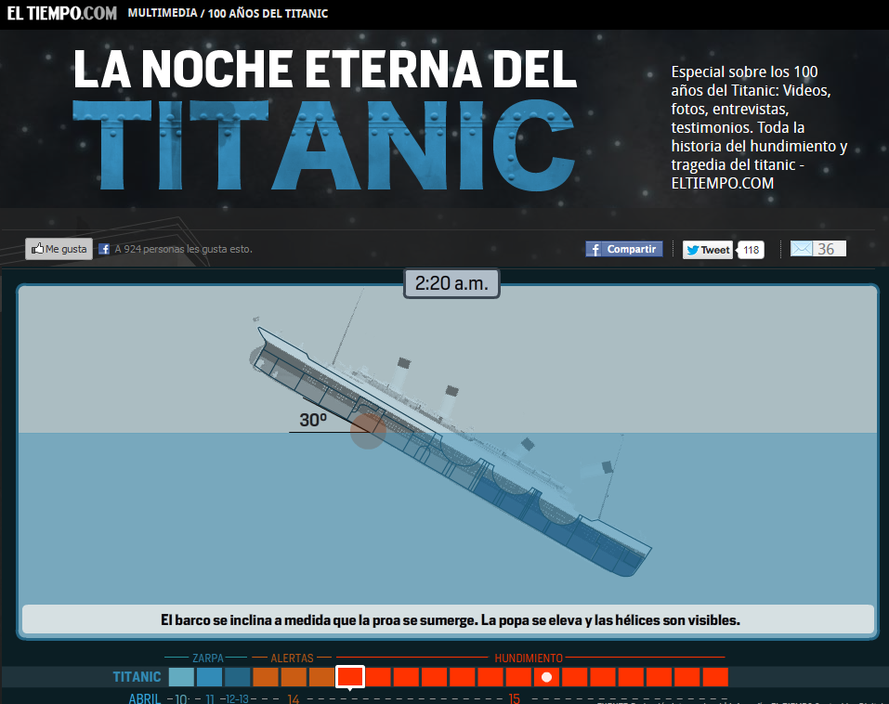
Tercer nivel de utilización de la estructura de pirámide invertida: texto lineal dividido en subtemas que aparecen en diferentes páginas Web
Es una infografía que le permite al lector hacer clic en distintos puntos de la imagen y obtener información, en este caso la imagen guía al lector sobre los momentos previos al hundimiento del Titanic, y le da información de lo sucedido.
Fuente: http://www.eltiempo.com/Multimedia/especiales/titanic-100-anos/

